Slide 1

Socialkontoret
Äldreomsorg
Hemtjänst
i kommunal regi

Slide 2
LOU
Kommunfullmäktige i Strängnäs kommun har fattat beslut i att avveckla lagen om valfrihet (LOV) och införa lagen om offentlig upphandling (LOU), inom tjänstekategorin hemtjänst.
Detta innebär att när en invånare får ett beslut om hemtjänst blir den tilldelad en utförare utifrån var invånaren bor.
Förändringen sker från och med 250201.
Den privata aktören som kommunen upphandlat heter EVEO.

Slide 3
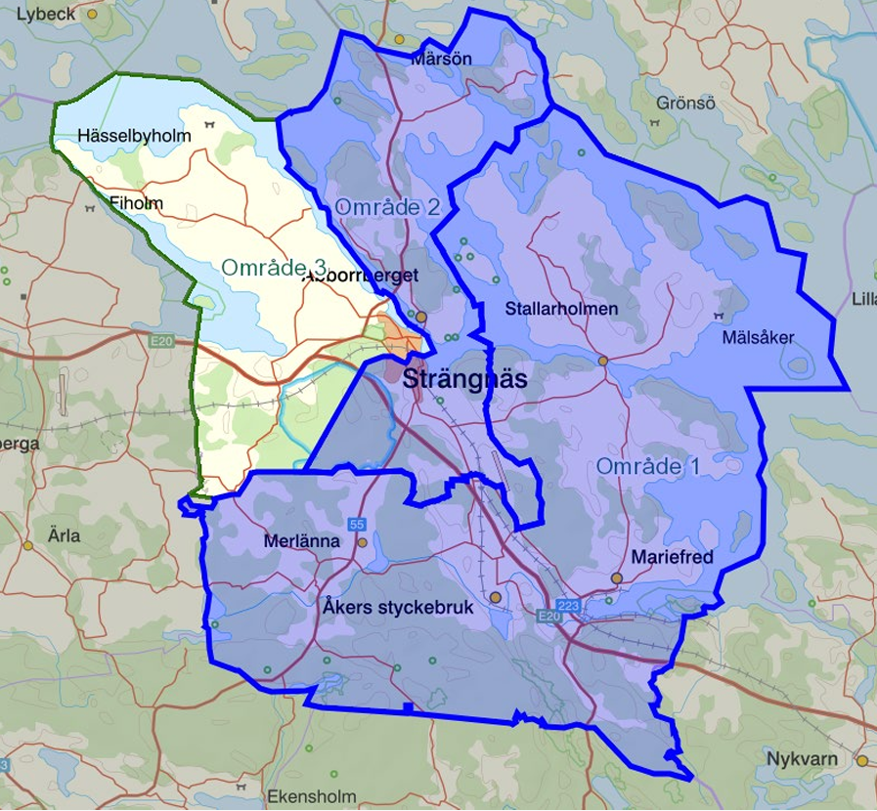

Slide 4
Nuläge
Projektplan och delprojekt upprättas.
IT bygger om system.
Samverkan mellan olika verksamheter.

Slide 5
Framåt
Planering för övertagande/ överlämnande, översyn av organisation efter förändring.
Tät dialog med EVEO.
Information löpande till invånare, brukare och medarbetare.
Succesiv övergång från kvartal 4.

Slide 6
Hemtjänstindex
Kommunen köpte resultat 2022 men beslut om inköp finns ej för 2023.
Resultatet 2022 resulterade i en del åtgärder av vissa punkter.
Svårt att se vilka punkter resultatet sjunkit på och göra åtgärder.

Slide 7
Kvalitetsarbete
Kvalitetsarbete sker genom systematiskt kvalitetsarbete som avvikelsehantering och egenkontroller.
Hemtjänsten följer kvalitetsindikatorer som kontinuitet och brukarnöjdhet.

Slide 8
Trygghet inom hemtjänst
Ska personalen lämna utdrag ur belastningsregistret när man jobbar i hemtjänst?
Arbetsgrupp är tillsatt för att ge förslag/utreda hur ett sådant arbete skulle kunna gå till.
Registerkontroll görs idag för personal inom förskola/skola med lagstöd.
SKR skriver att nyttan med åtgärden för andra verksamheter än de som regleras i lag, bör övervägas i förhållande till skyddet för den enskilde arbetssökandens personliga integritet, eftersom utdraget innehåller integritetskänsliga uppgifter.

